Slide 1
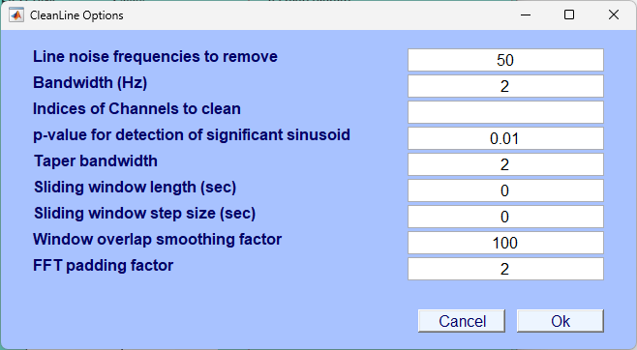
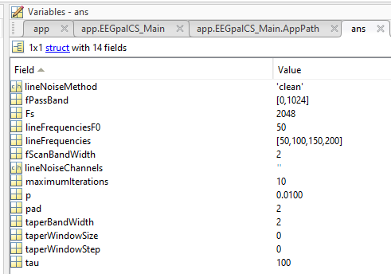
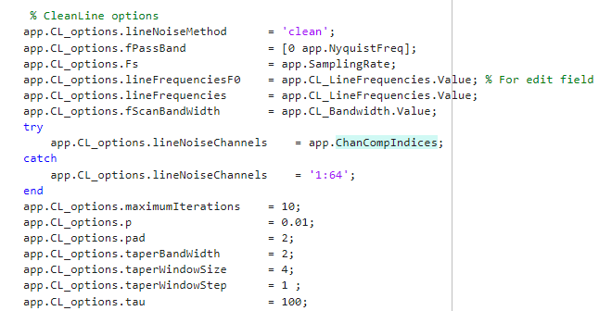
app.CL_options
Startup function
CleanLine ne marche pas. Les 50 sont clairement présent et si j’overlay avec le signal raw, ils correspondent totalement.

Slide 2
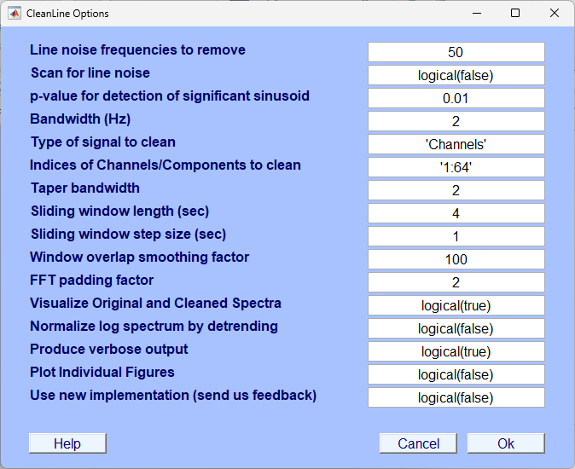
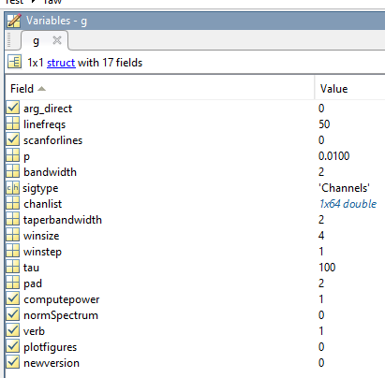
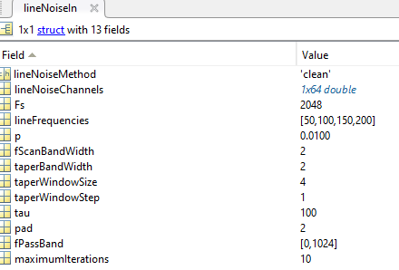

EEG c’est une structure classique eeglab et g ce sont les arguments
ATTENTION: ce code execute l’ancienne version car newversion est = 0,
La nouvlle version du code qui était utiliser par Michael c’est bien la fonction :
cleanLineNoise.m et pas cleanLine.m
C’est cette version qui a été choisi par MichaelDP
Il faut une structure eeglab en input

Slide 3
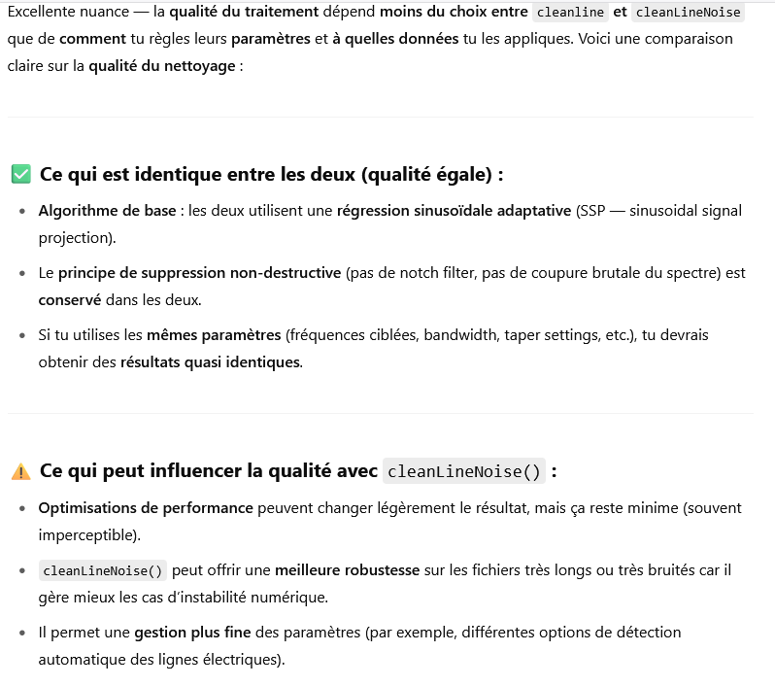
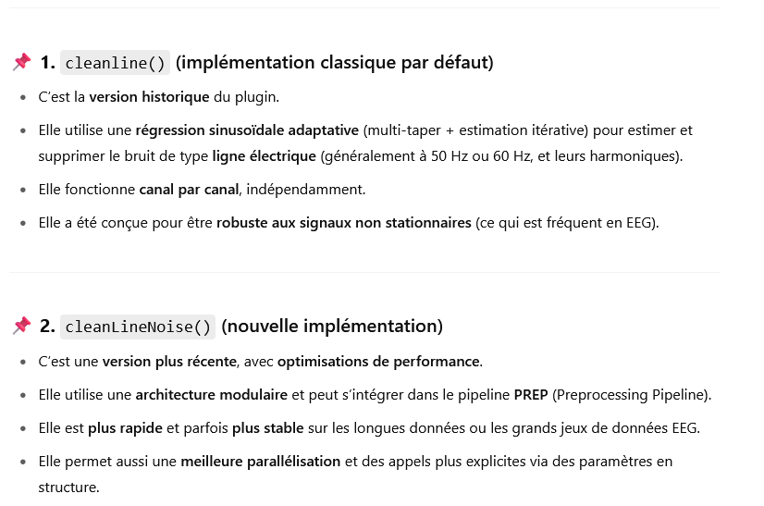
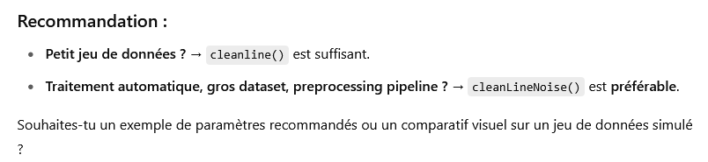
Quel est le mieux ?
Quel est la différence entre cleanline et cleanNoise

Slide 4
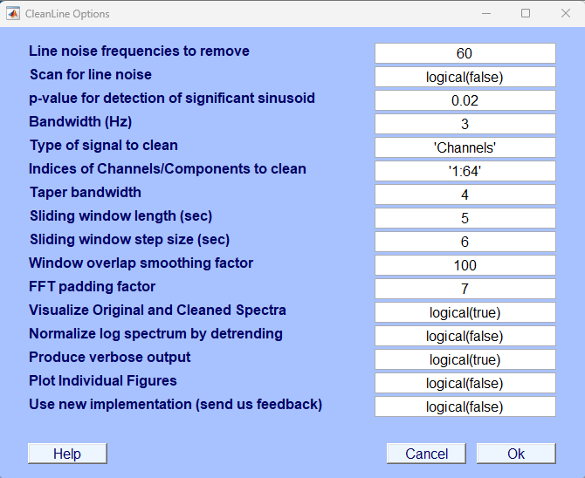
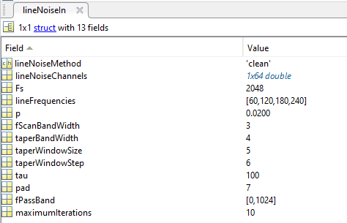
Redo GUI
Use in Fileting GUI

